Slide 1


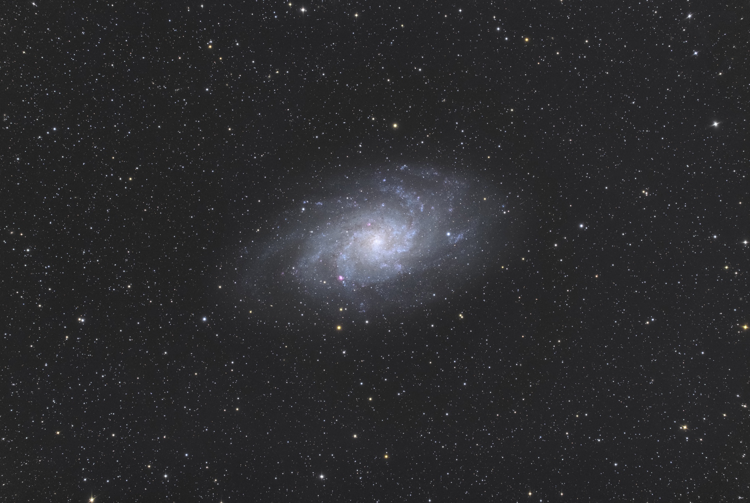
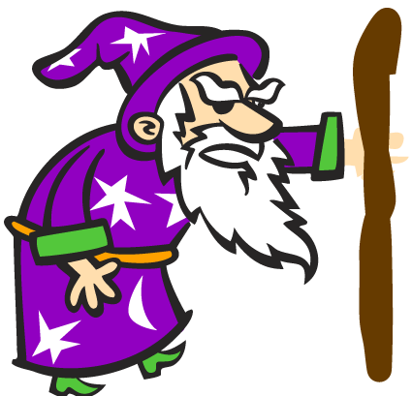
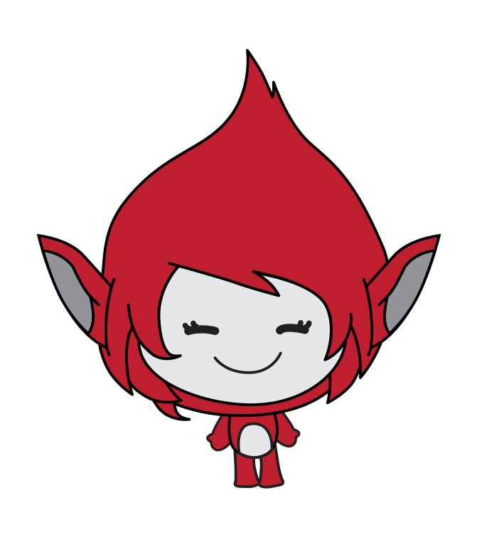


小红星宇宙历险记
Notes:
开成白后播放开头动画

Slide 2


Slide 3
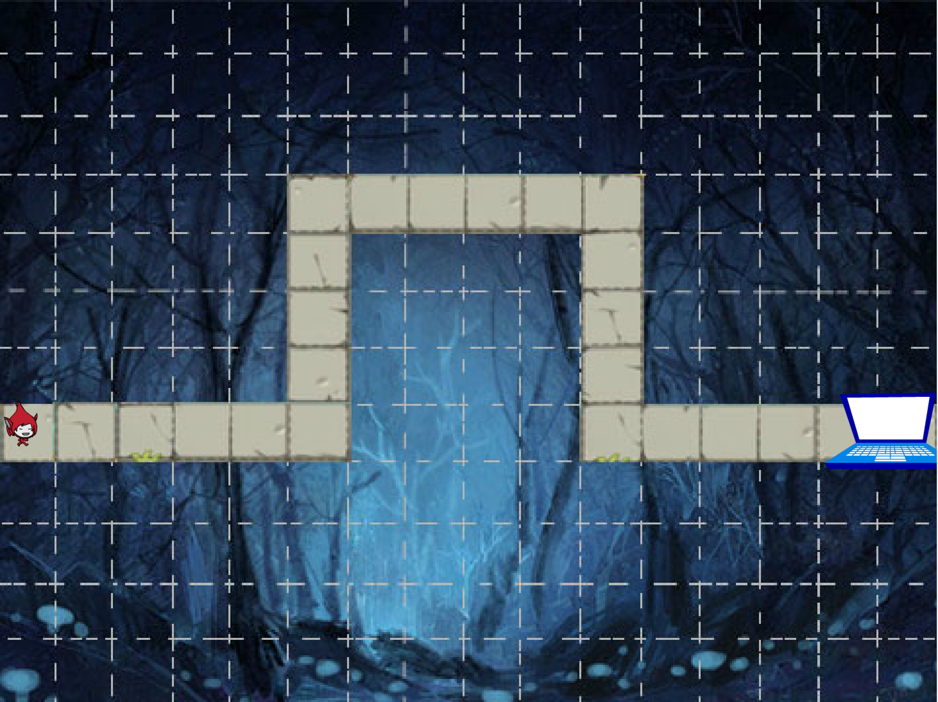

Slide 4



S
a
C r
t
C h
Scratch是一个计算机编程工具，通过它我们可以和计算机沟通，让计算机实现我们的想法。
在这节课里我们会使用Scratch编写程序，指挥小红星执行编写好的程序去完成一个个任务，成功拯救自己的家园。
学完整个课程后，大家就可以使用Scratch建造自己的计算机世界，创作自己的角色和故事，设计自己的游戏和挑战。

Slide 5
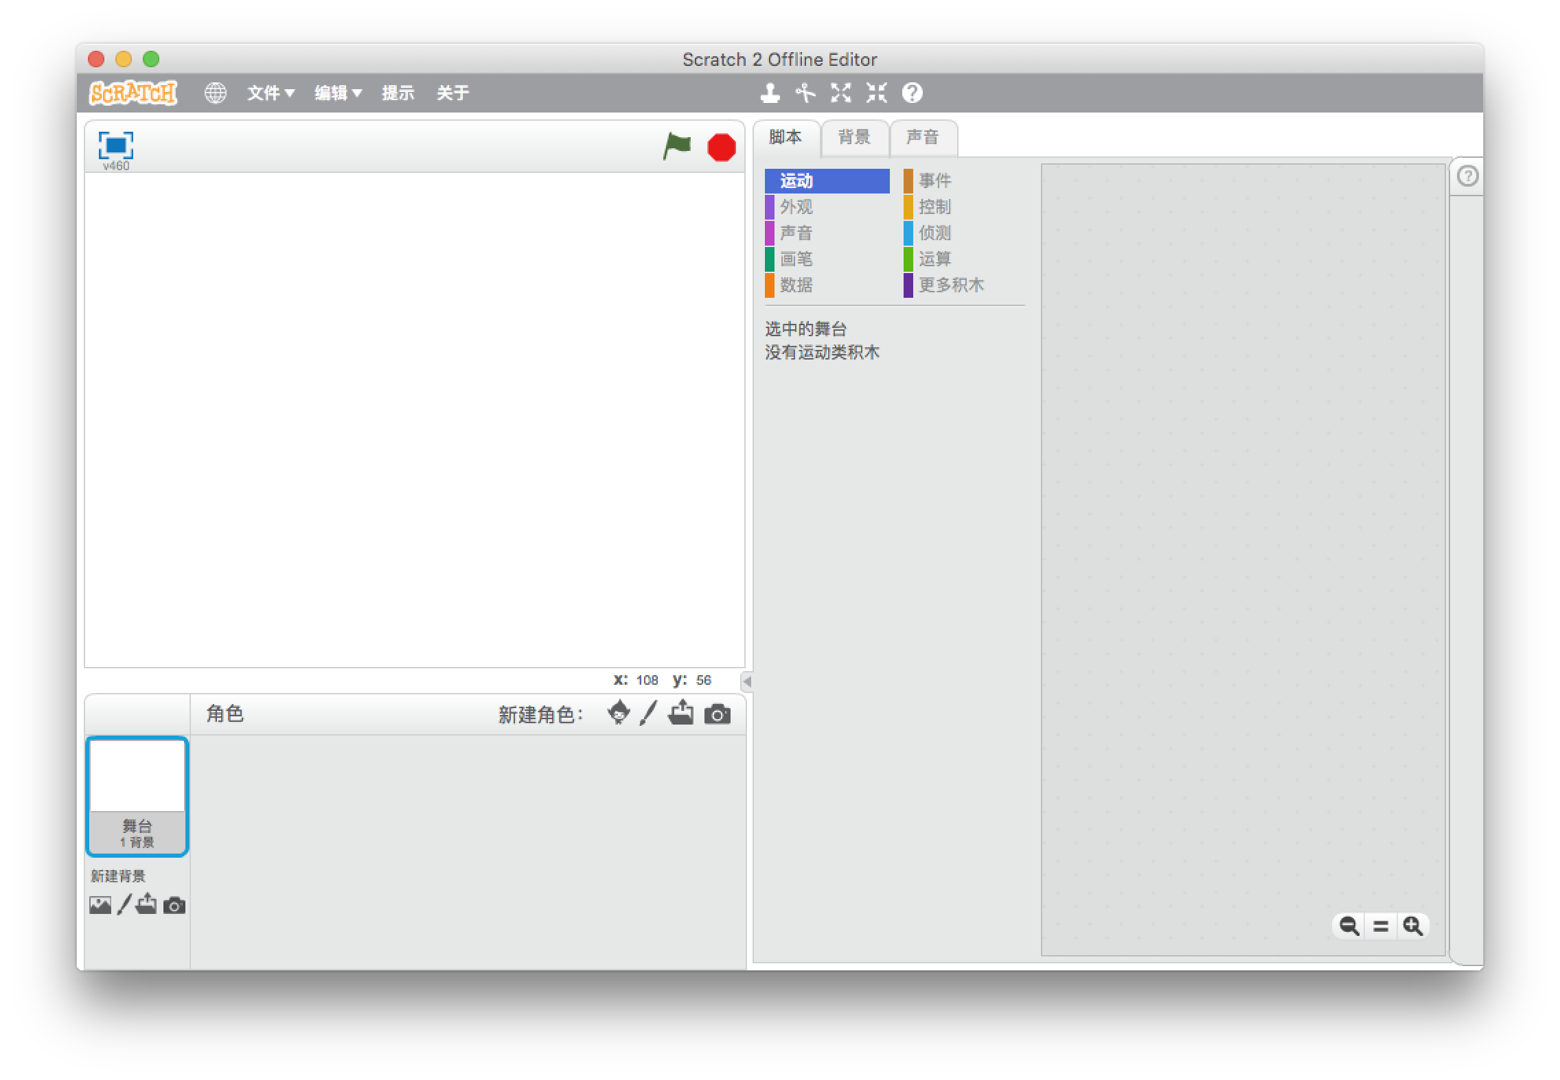
S
a
C r
t
C h
Scratch界面
舞台区
脚本区
角色区

Slide 6
S
a
C r
t
C h
舞台区
舞台区

Slide 7
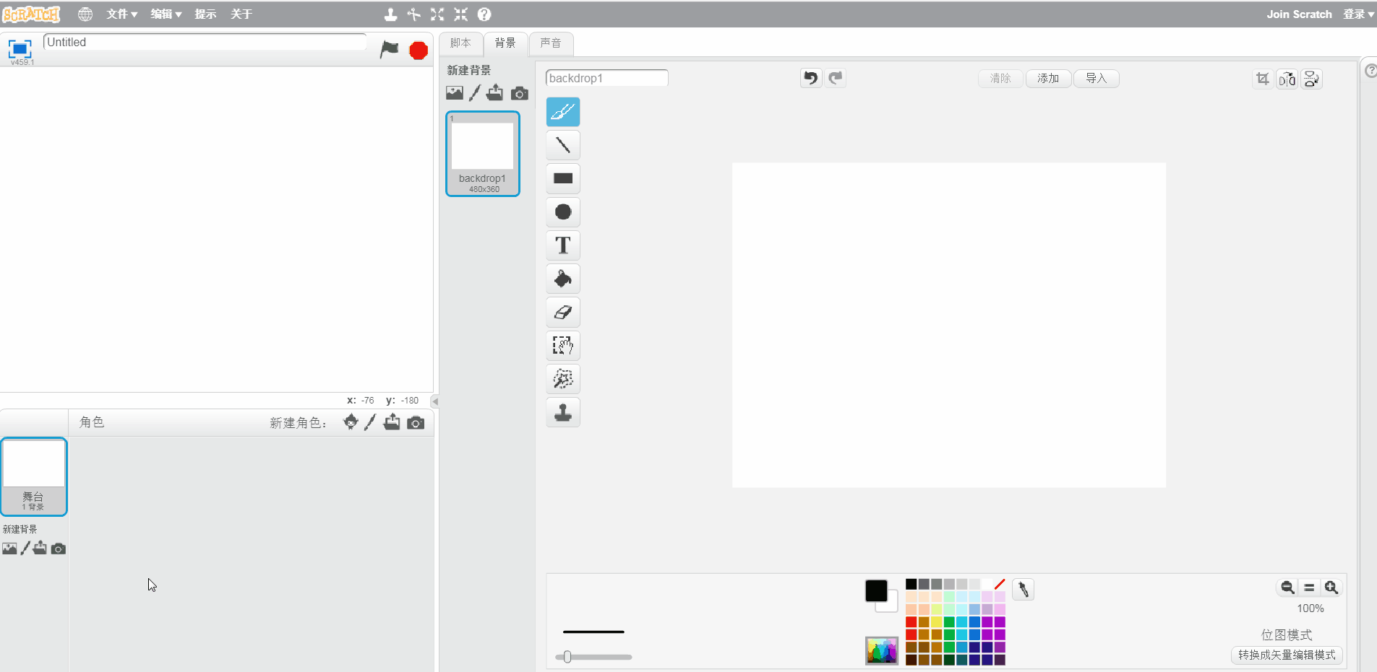
S
a
C r
t
C h
添加背景

Slide 8
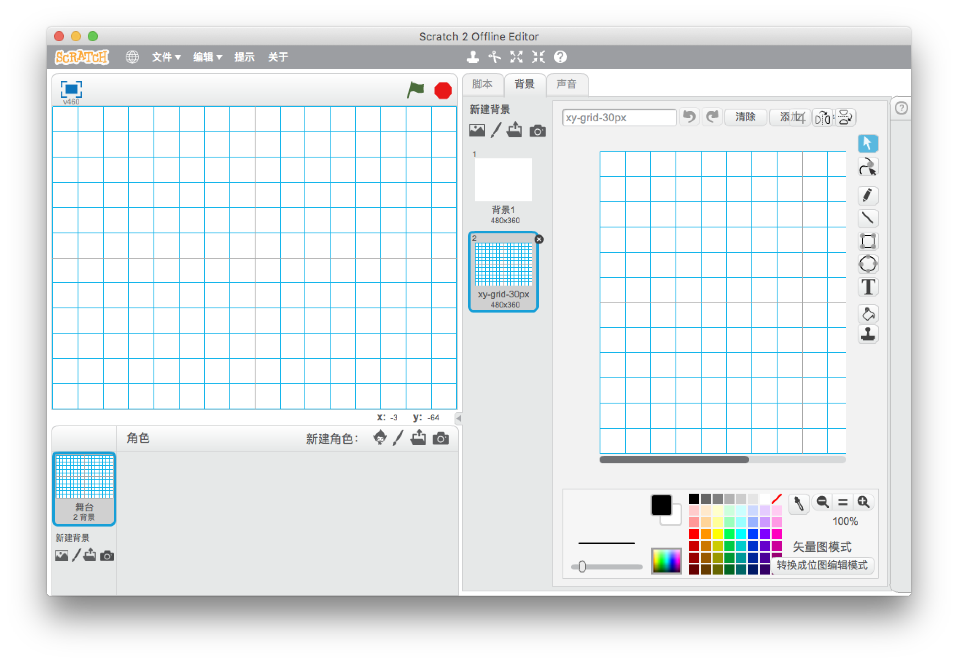
S
a
C r
t
C h
角色区
角色区

Slide 9
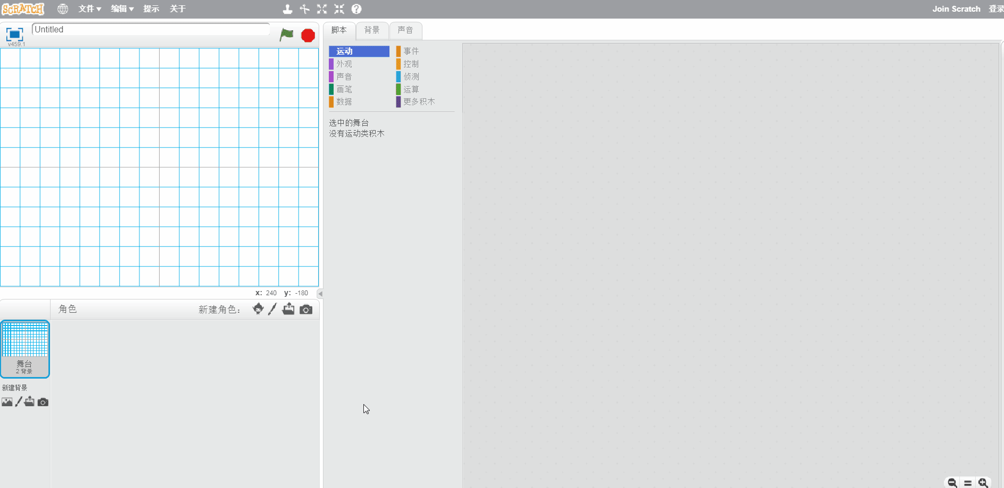
S
a
C r
t
C h
添加角色 —— 1个小苹果

Slide 10
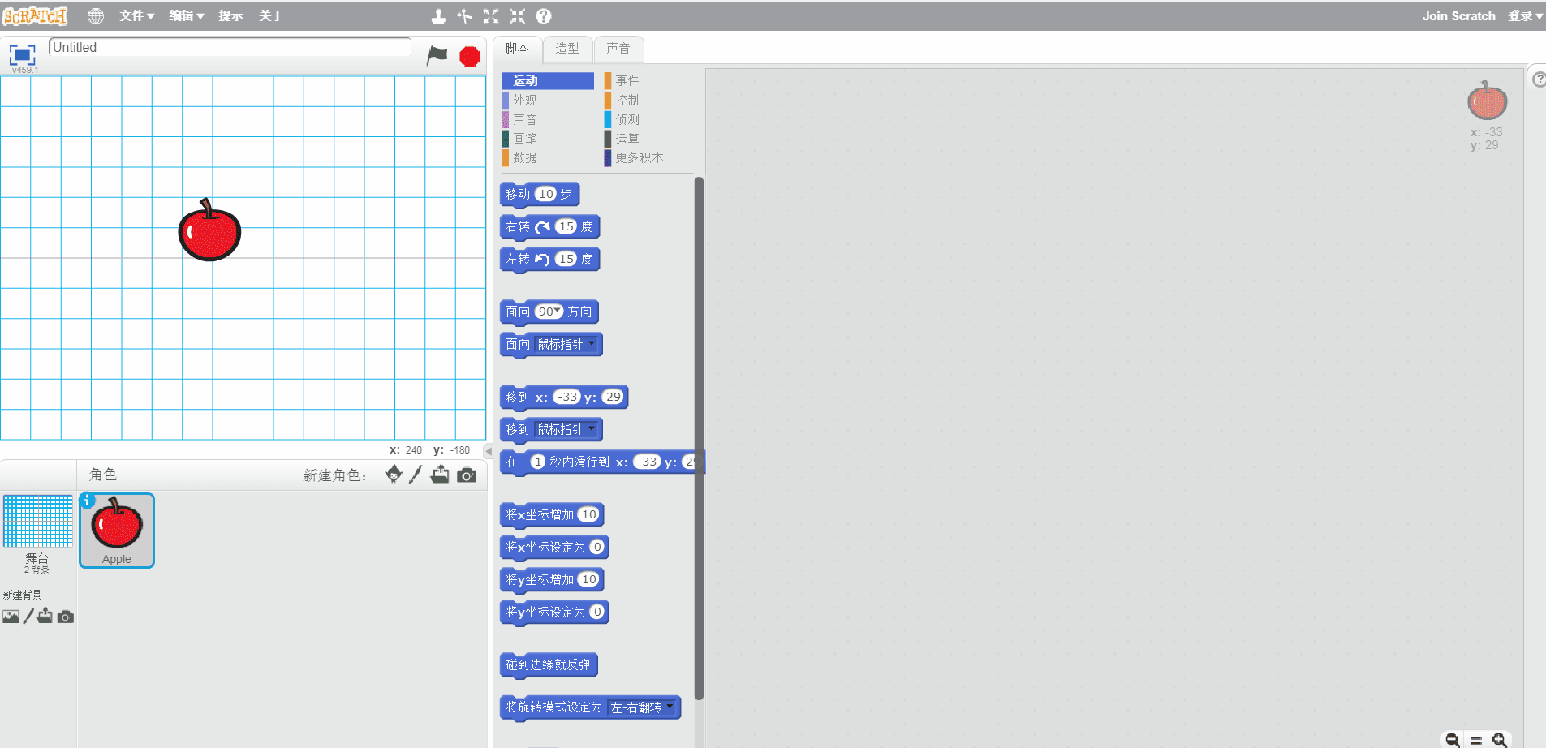
S
a
C r
t
C h
添加更多角色 —— 1个小球

Slide 11
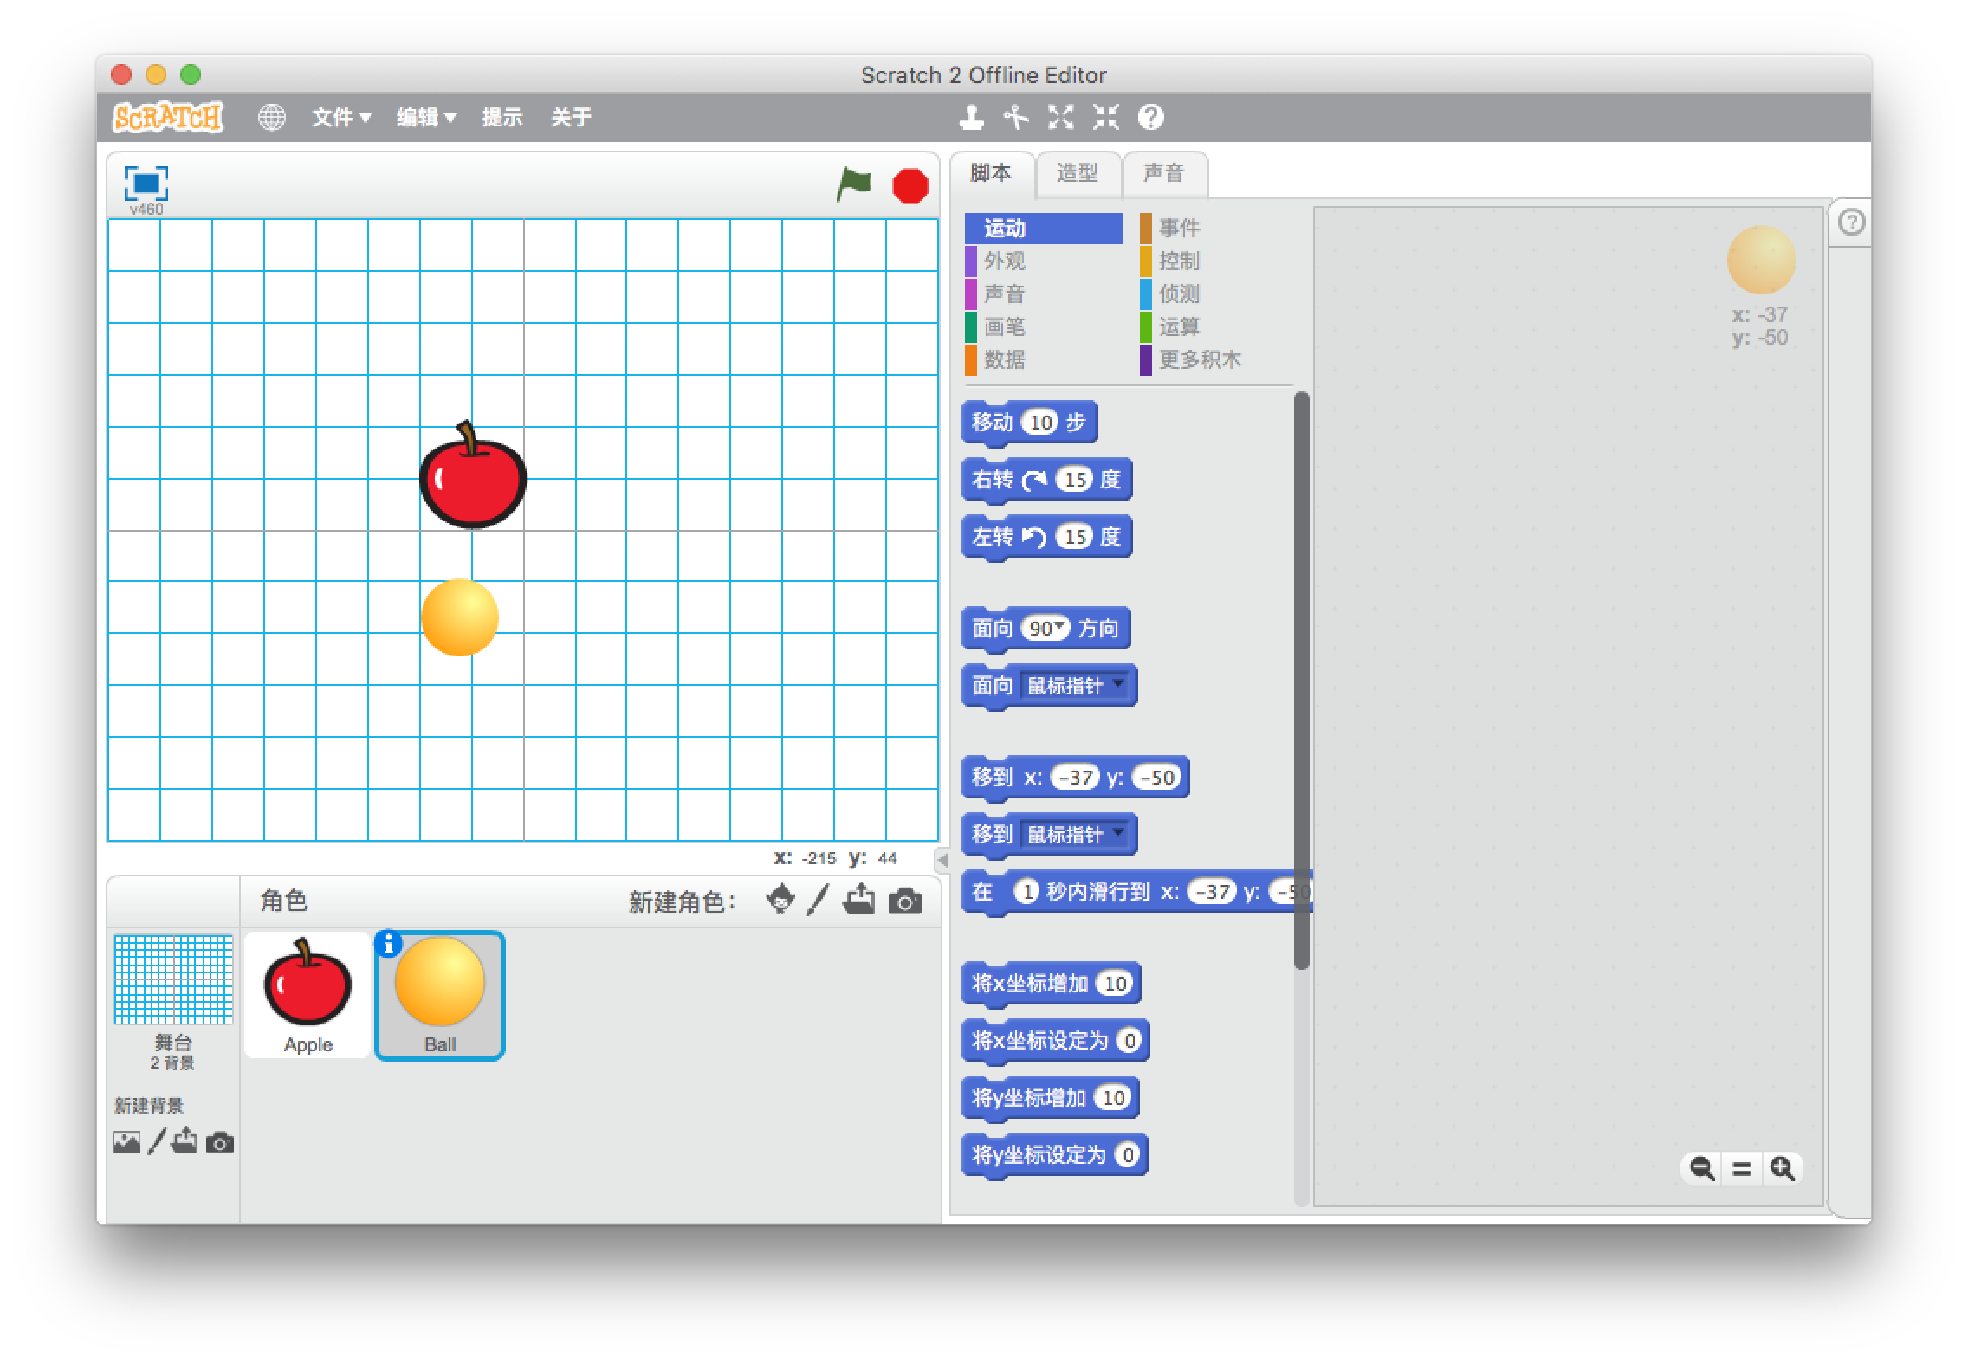
S
a
C r
t
C h
脚本区
脚本区
脚本 =
程序
编程

Slide 12
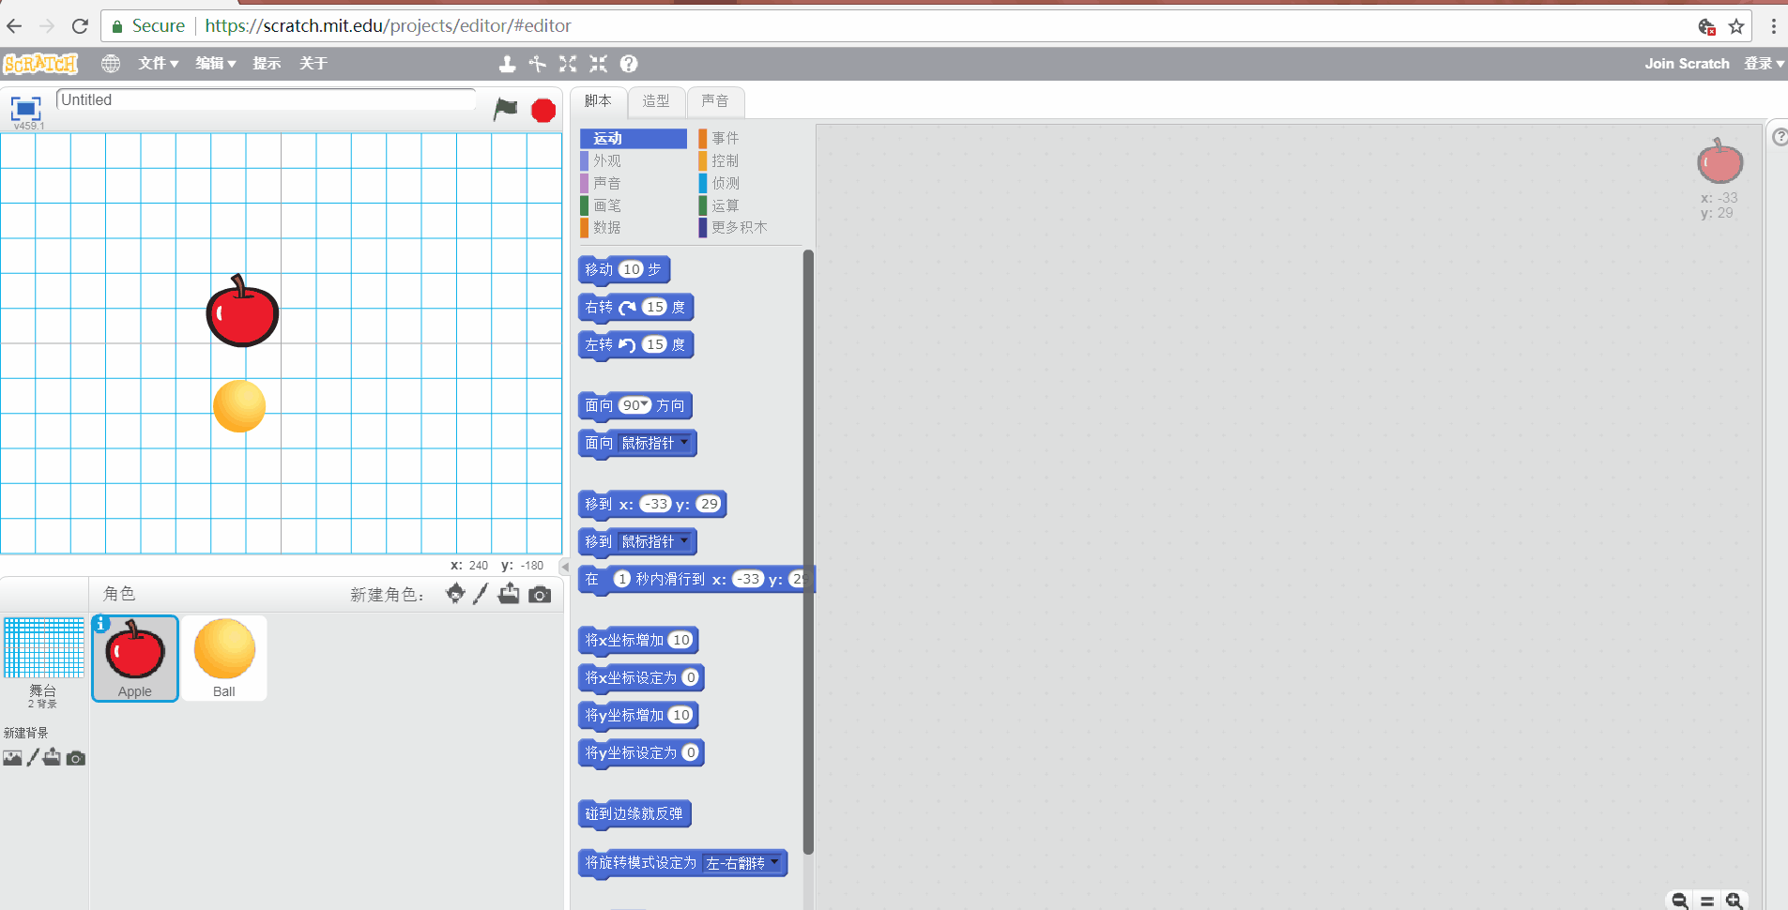
S
a
C r
t
C h
设定角色脚本 —— 小苹果移动

Slide 14






S
a
C r
t
C h
本课学习模块
事件
运动
控制

Slide 15
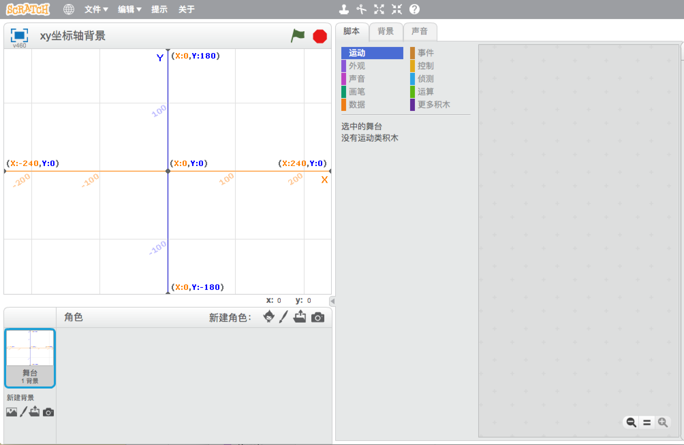
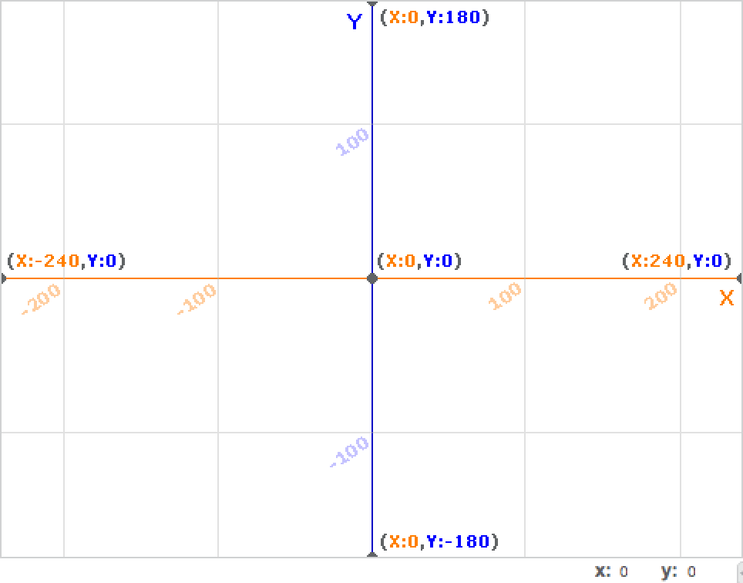
S
a
C r
t
C h
坐标
坐标 (x,y)
坐标系
x轴
操作演示
Y轴
Notes:
看到“操作演示”出现后运行“L0-1-xy坐标讲解.sb2”

Slide 16
S
a
C r
t
C h
负数
Y
负数是一个数学术语。
负数用负号“-”加一个正数表示。
比0大的数叫做【正数】，比0小的数叫做【负数】。
在坐标轴上，正数都出现在0的右边，负数都出现在0的左边。
例：1和-1，2和-2，…
1 – (-1) = 2
(-1) – (-4) = 3
1 + (-1) = 0
负数
正数
-4
-3
-2
-1
0
1
2
3
4
-4
-3
-2
-1
0
1
2
3
4
X
操作演示

Slide 17
S
a
C r
t
C h
坐标
坐标 (x,y)
坐标系
x轴
Y轴
Notes:
看到“操作演示”出现后运行“L0-1-xy坐标讲解.sb2”

Slide 18
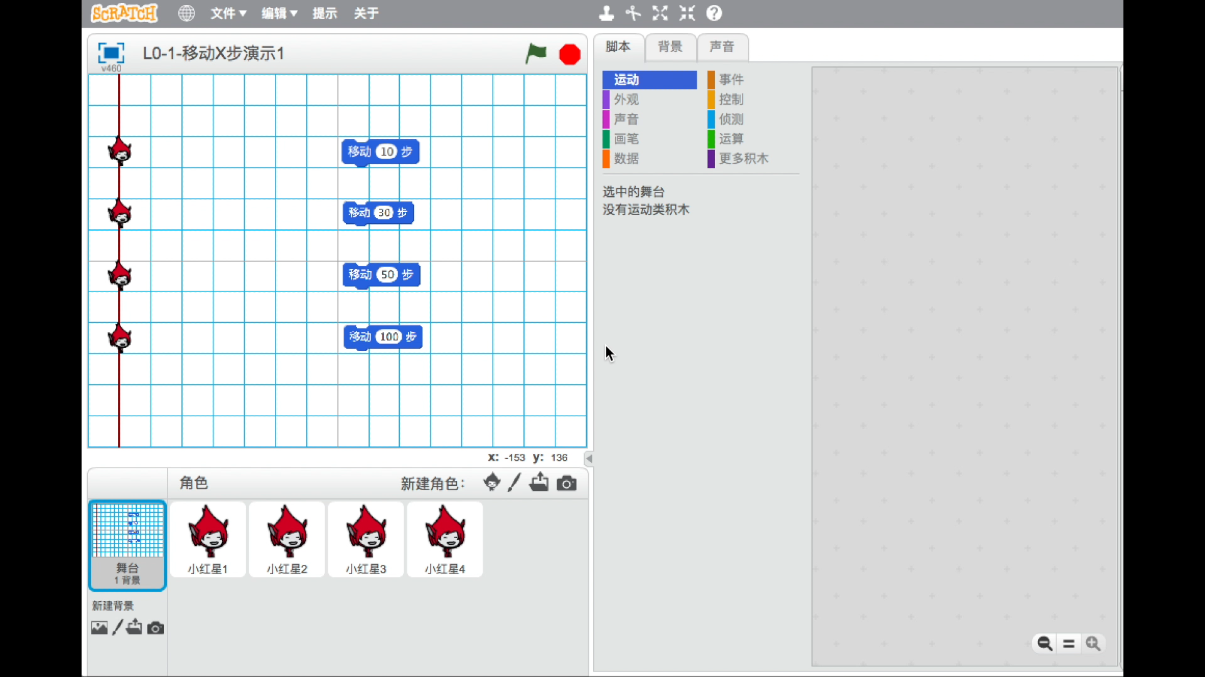

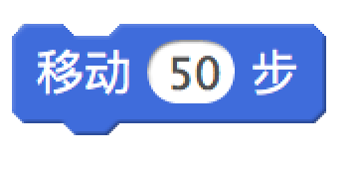

S
a
C r
t
C h
移动距离

Slide 19
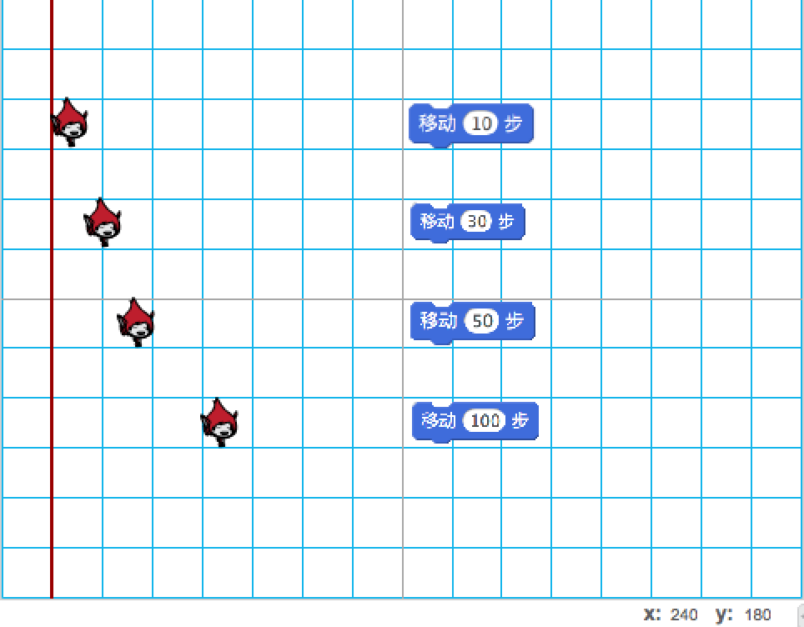
S
a
C r
t
C h
路程
X +10
X +30
X +50
X +100

Slide 20
S
a
C r
t
C h
方向和角度
方向
角度
右转
左转
90 ÷ 2 = 45
？
45°
90°
？
135°
90 + 45 = 135

Slide 21


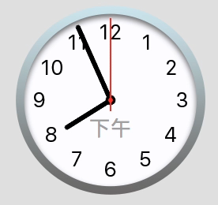

S
a
C r
t
C h
等待时间

Slide 22
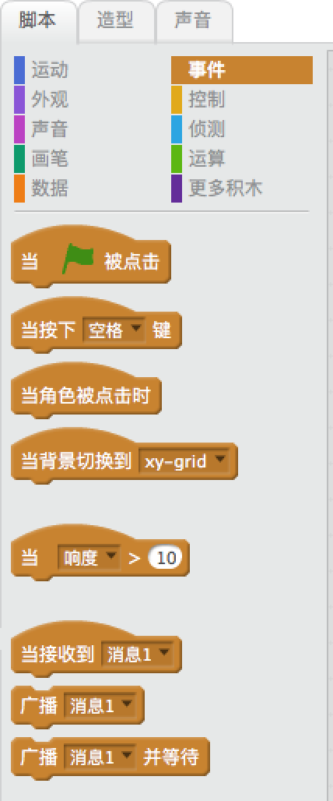
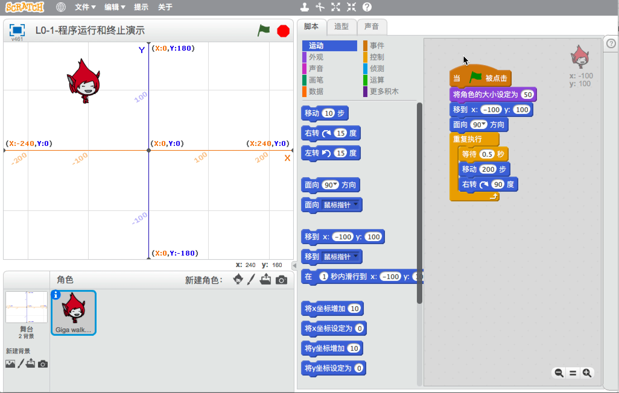
S
a
C r
t
C h
运行控制

Slide 23
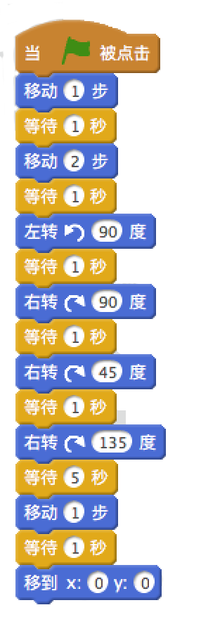
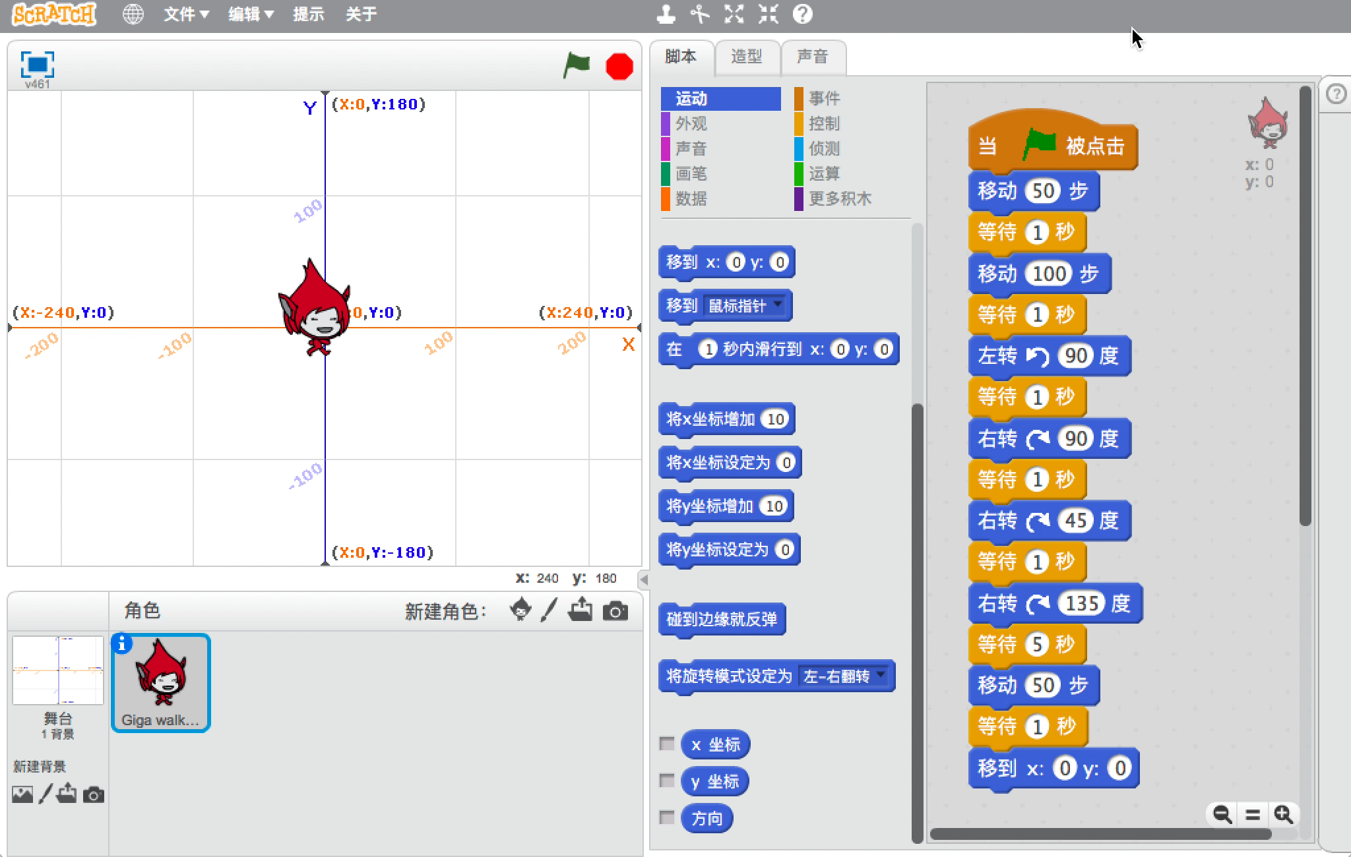
S
a
串
C r
t
C h
来
起
组合演示

Slide 24
第一关：黑暗森林

Slide 25
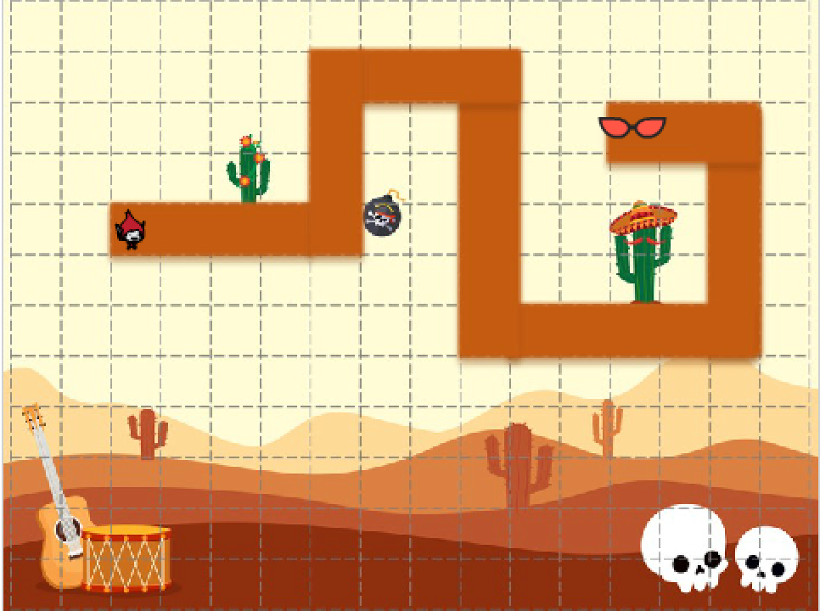
第二关：酷热沙漠

Slide 26
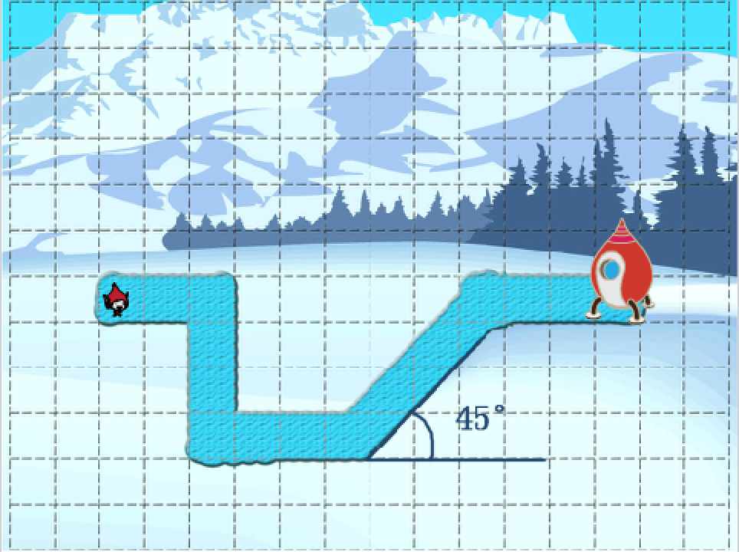
第三关：冰原迷宫

Slide 27
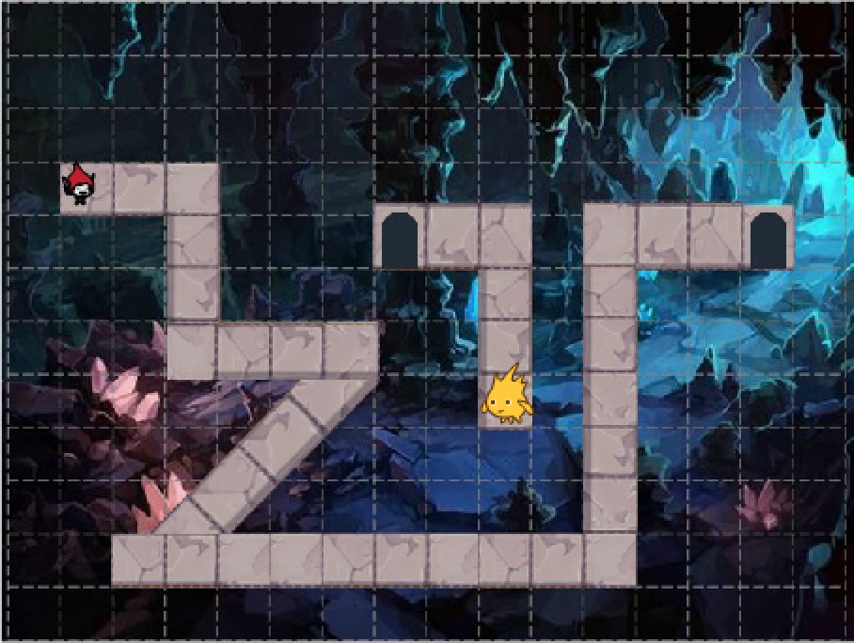
最终关：幽暗洞穴

Slide 28
给聪明小朋友的趣味探索
探索坐标系，看看有什么规律？
X轴最大值是多少？最小值是多少？
Y轴最大值是多少？最小值是多少？
被X轴和Y轴划分开的四个区域中的点的X和Y值都有什么规律？
从左到右，坐标系中点的X值和Y值的变化有什么规律？从下到上呢？
试一试分别从左右两栏各选一个模块自由组合：
探索向相反方向移动有哪些方法可以实现？
自由探索，试试看你能创造出什么？
【面向90度】 【面向-90度】 【面向0度】 【面向180度】 | 【移动100步】 【移动 -30步】 【移动 -50步】 【移动-100步】

Slide 29
S
a
C r
t
C h
坐标
坐标 (x,y)
y:100)
(x:100,
坐标系
x轴
-200 -100
-100 0
0 100
100 200
操作演示
Y轴
Notes:
看到“操作演示”出现后运行“L0-1-xy坐标讲解.sb2”

Slide 30
S
a
C r
t
C h
坐标
(x:100,
y:100)
坐标系
x轴
-200 -100
-100 0
0 100
100 200
Y轴
Notes:
看到“操作演示”出现后运行“L0-1-xy坐标讲解.sb2”

